Slide 1
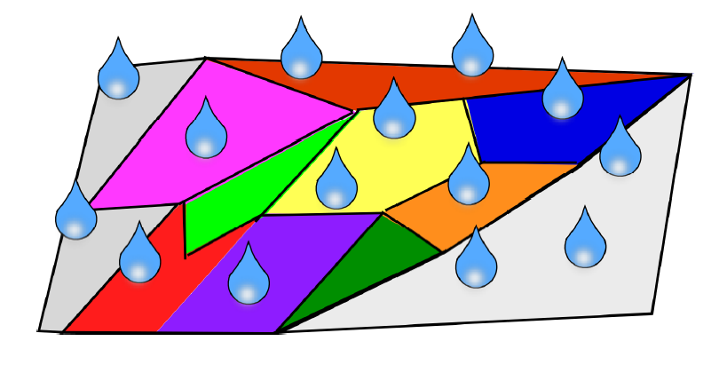
Polygones sous la pluie

Slide 2

www.philippedelauniere.wixsite.com/math

Slide 3
Phases du travail
1- Calcul de la quantité d’eau tombée ( pages 3 à 5 )
2- Technique de découpage ( pages 6 à 11 )
3- Mise en situation ( Pages 12 à 15 )

Slide 4
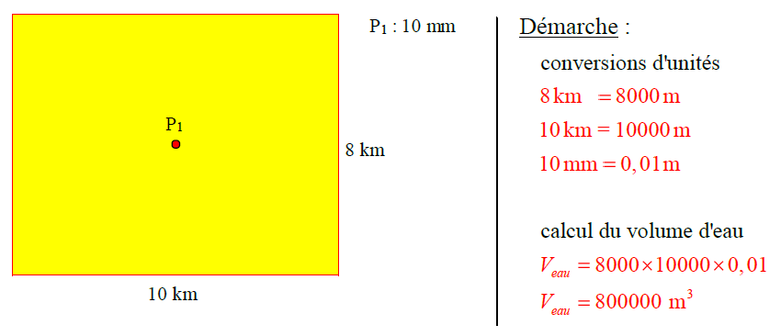
1- Calcul de la quantité d’eau tombée (pages 3 à 5)
( RAPPEL sur le calcul du volume )
Exemple
PAGE 3

Slide 5
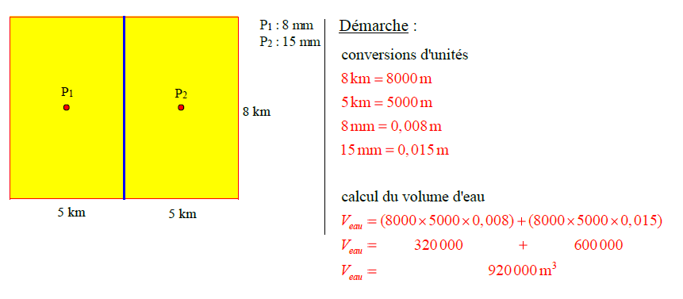
1- Calcul de la quantité d’eau tombée (pages 3 à 5)
( RAPPEL sur le calcul du volume )
Exemple
PAGE 3

Slide 6
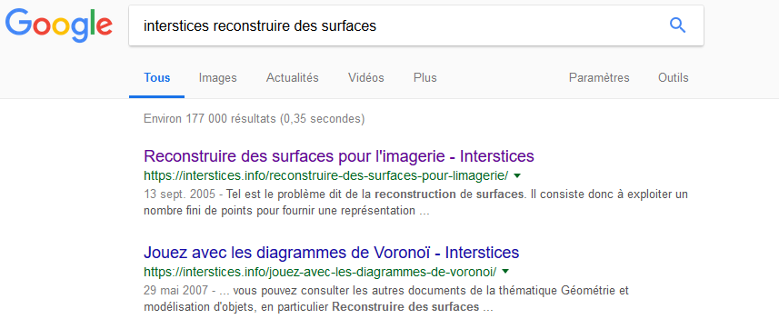
2- Technique de découpage ( pages 6 à 11 )
Lien internet :
http://interstices.info/jcms/c_12845/reconstruire-des-surfaces-pour-l-imagerie

Slide 7
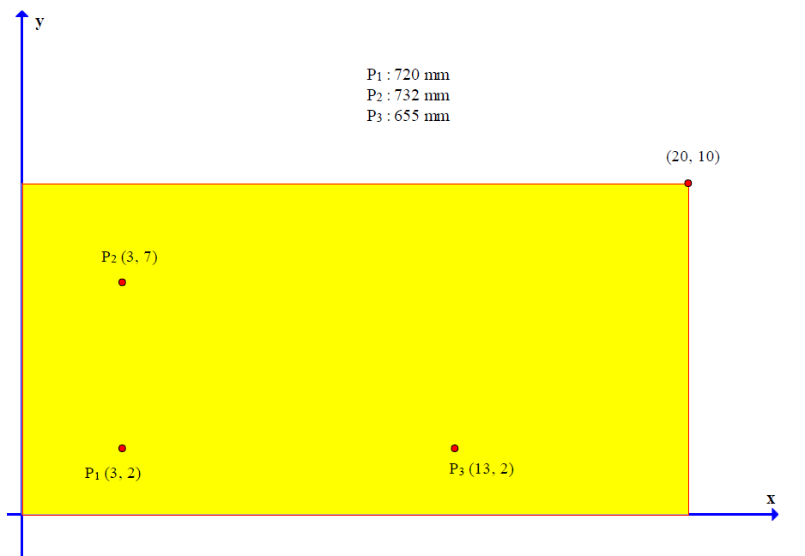
3 – Mise en situation ( pages 12 à 15 )
Il doit tomber l’équivalent d’au moins 700 mm de pluie par année sur le terrain pour permettre la culture sans irrigation.
Est-ce possible avec ce terrain ?

Slide 8
Phases du travail
1- Calcul de la quantité d’eau tombée pages 3 à 5
2- Technique de découpage ( pages 6 à 11 )
3- Mise en situation ( Pages 12 à 15 )

Slide 9
Questions ??
Équipe de 2 ( Cst-ts-sn )
Remettre Pour lundi le 26 novembre
  Période de math ou au local cam
Aide :
  Tous les profs de 4e sec en mathématiques
  CAM local 204 (jours 1, 2, 4, 6, 7, 8)

